Slide 1
ЕПГУ новый
в 2022 году
скриншоты

Slide 2
Все школы Ярославской области начинают прием заявлений
01 апреля 2022 года в 12.00 по МСК.
Ранее этой даты и времени заявления будут отклонены системой

Slide 3
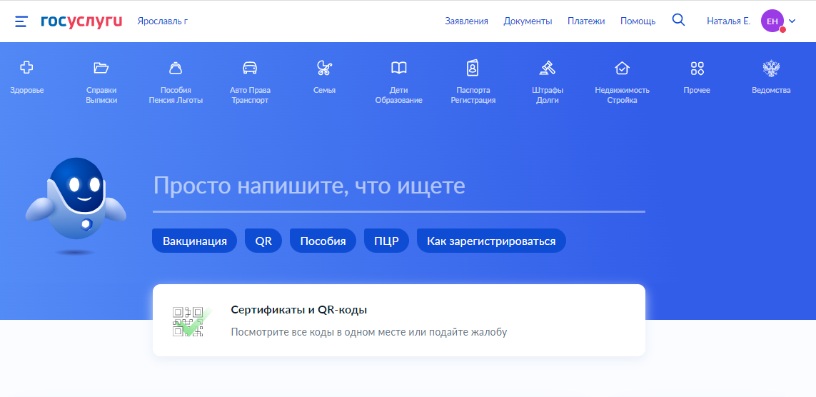
Для заявителей
Зайдите на портал ЕПГУ по адресу http://gosuslugi.ru и авторизуйтесь с Вашим логином и паролем. Через смартфон можно получить услугу, воспользовавшись браузером.
Данную услугу могут получить пользователи ТОЛЬКО с подтвержденной учетной записью.

Slide 4
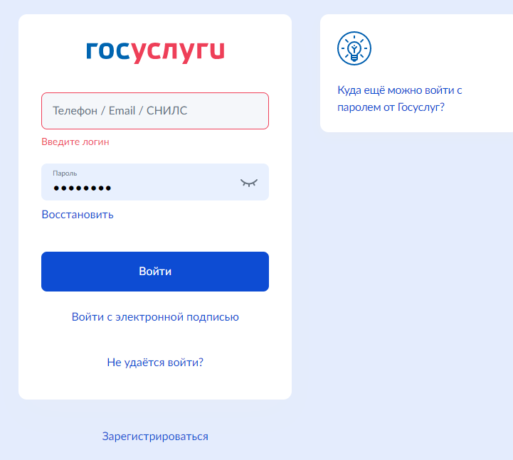
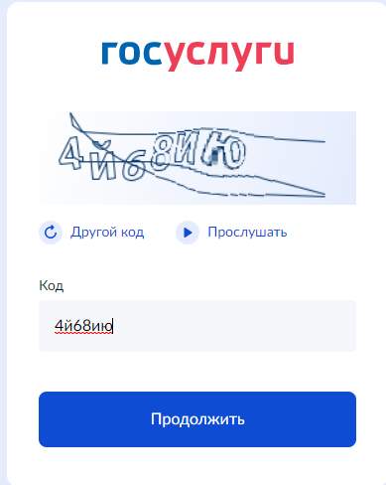

Slide 5
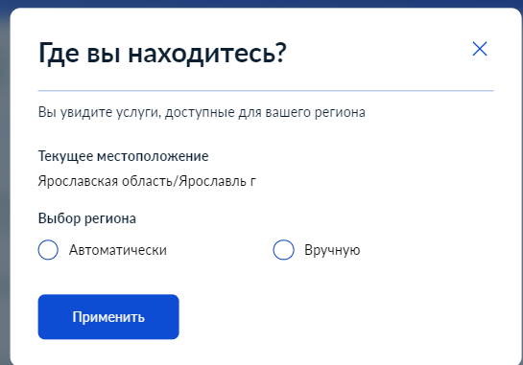
Проверьте, чтобы правильно было определено местоположение – Ярославская область.
Ссылка для получения услуги https://www.gosuslugi.ru/315492/2/form

Slide 6
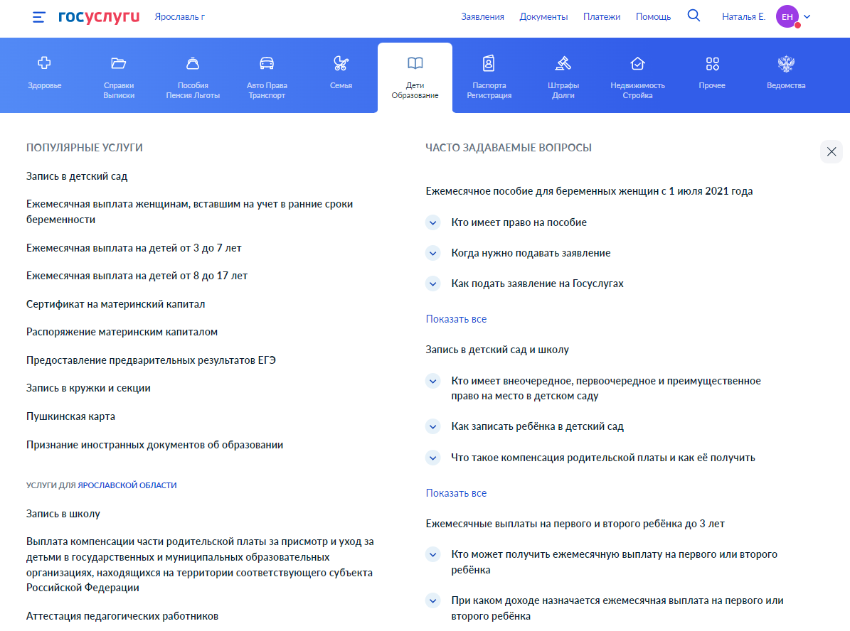
Форма услуги «Зачисление детей в муниципальные общеобразовательные учреждения (школу)

Slide 8
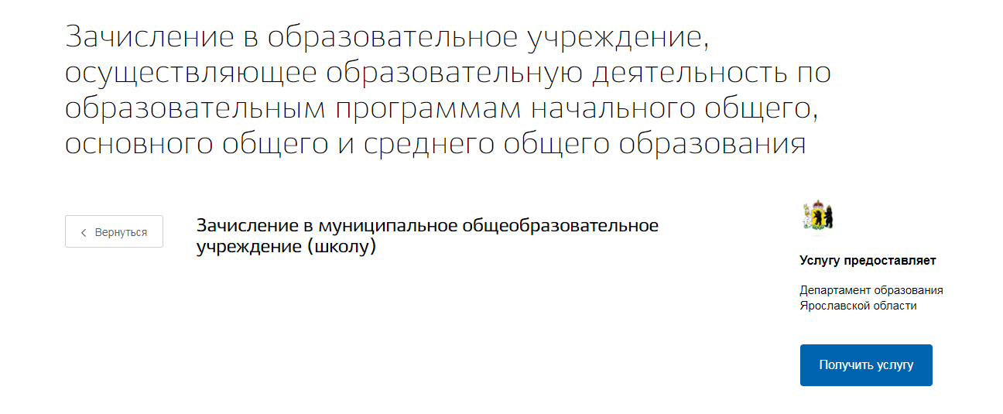
Департамент образования Ярославской области не зачисляет в организации. По вопросам зачисления ребенка необходимо обращаться к Учредителю конкретных образовательных организаций.

Slide 9
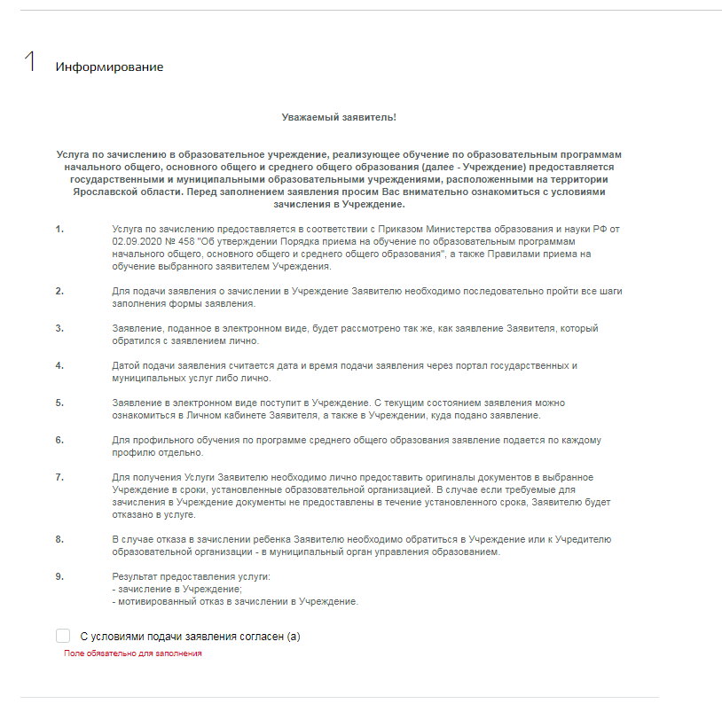
Внимательно прочитайте перед началом подачи заявления данные сообщения

Slide 10
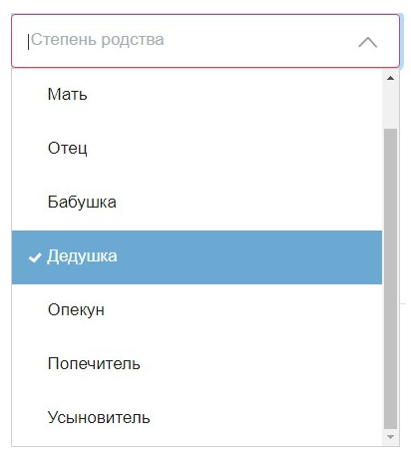
Если подается не родителями, необходимо указать реквизиты документов, подтверждающих право на осуществление данной услуги.
Также стоит учесть, что бабушки/дедушки, дяди/тёти не являются законными представителями

Slide 12
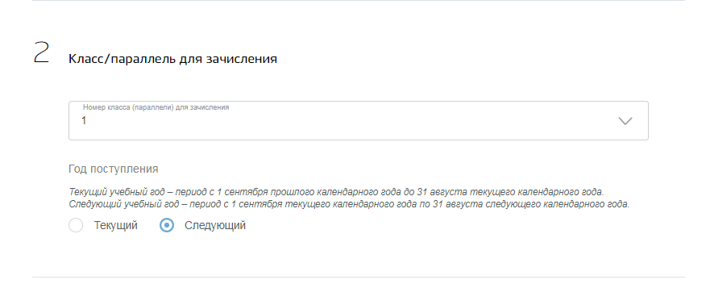
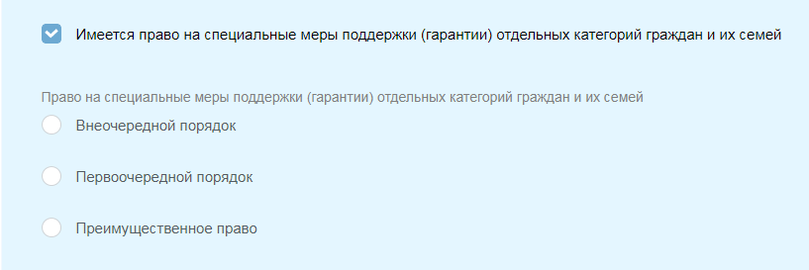
Льготы заявитель подтверждает при личном посещении в соответствии с пп. 10, 11 Порядка приема на обучение по образовательным программам начального общего, основного общего и среднего общего образования, утвержденного Приказом Министерства просвещения 02 сентября 2020 № 458

Slide 13
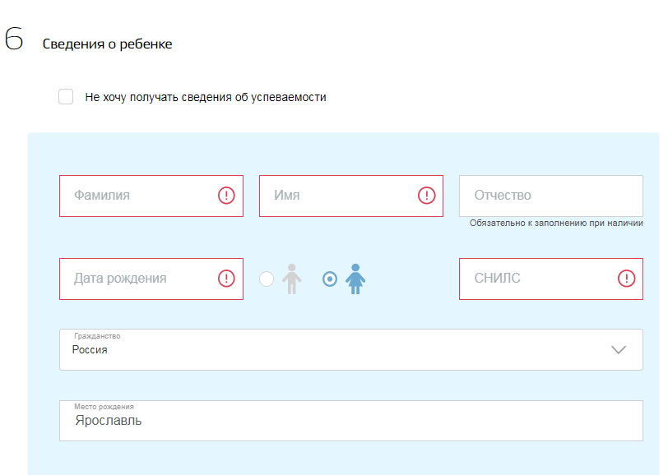
Если заявитель не нажимает галочку, то после зачисления в контингент, он автоматом получает логин и пароль от входа в РИД в ЛК

Slide 14
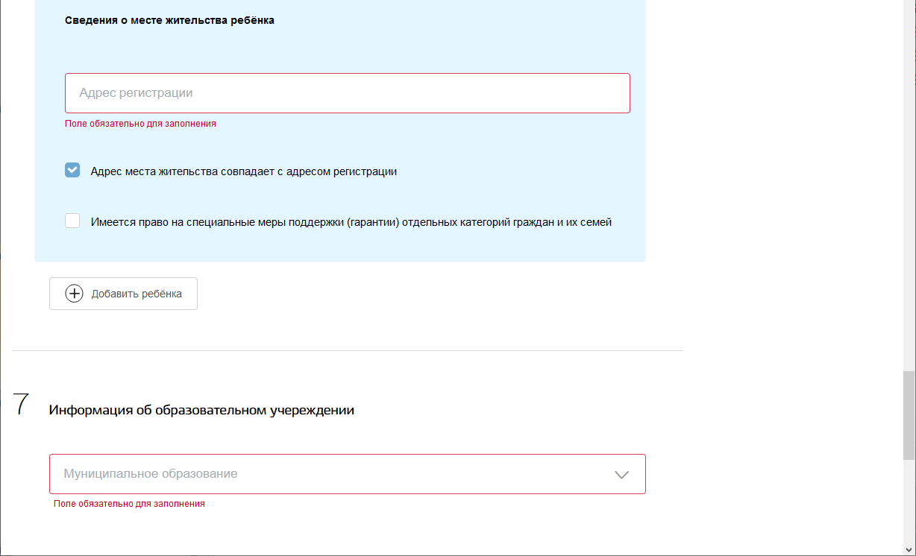
Заявитель может указать в одном заявлении несколько детей для зачисления в один класс

Slide 15
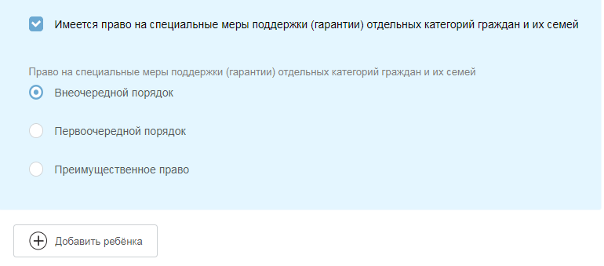
Появилась возможность добавлять в одно заявление несколько детей. Заявление будет одно, в АСИОУ автоматом создается 2 карточки

Slide 16
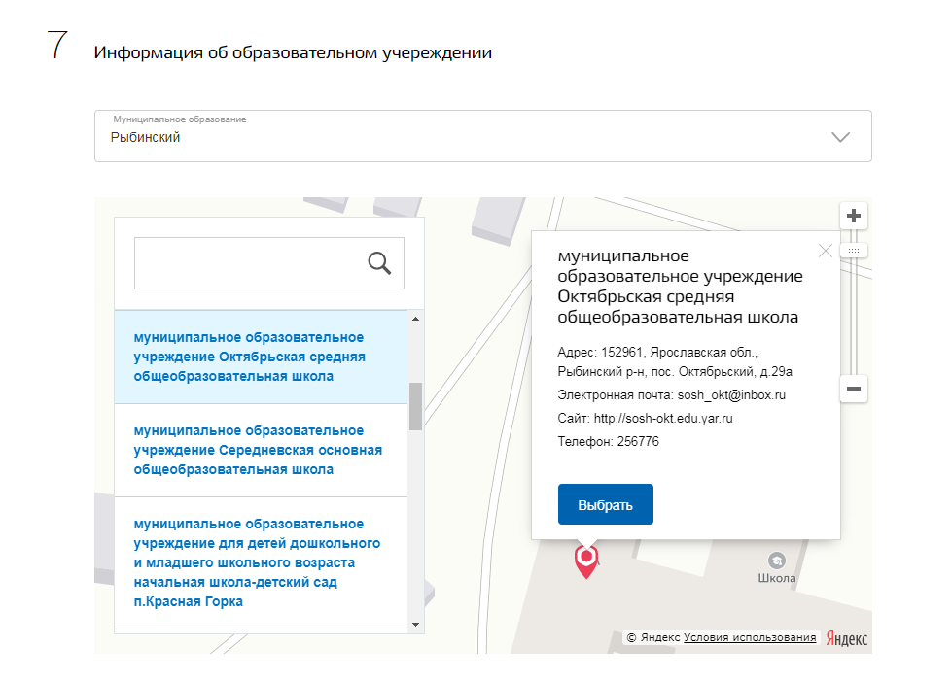

Slide 17
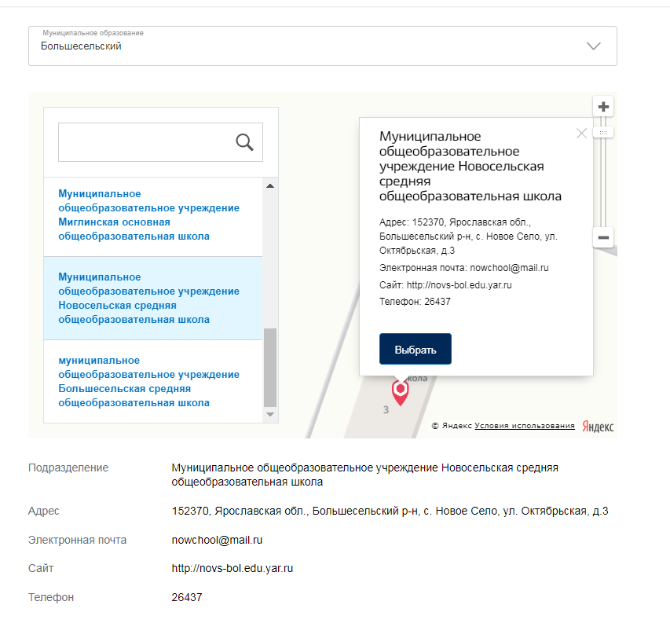

Slide 18
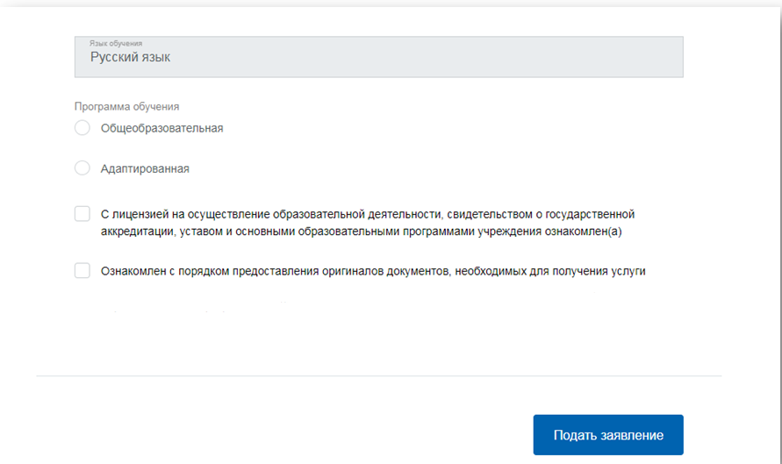

Slide 19
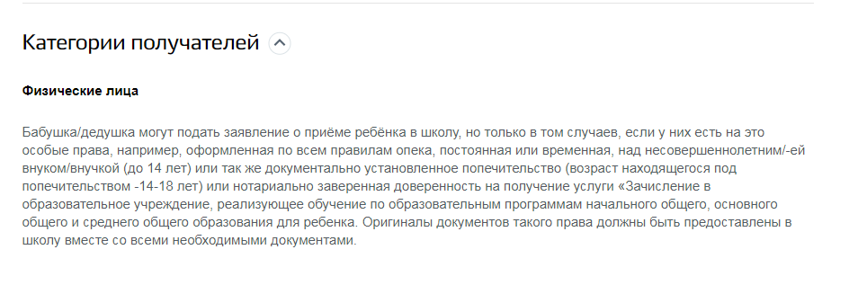
Дополнительная информация на ЕПГУ есть в разделе
на форме этой информации нет

Slide 21
При обращении на ЕПГУ в информационно- телекоммуникационной сети «Интернет» Заявитель направляет заявление на зачисление следующим образом:
входит в «личный кабинет»;
выбирает услугу «зачисление в образовательное учреждение»;
выбирает интересующее его образовательное учреждение;
заполняет предложенную форму заявления о предоставлении услуги;
направляет заявление о предоставлении услуги (далее – заявление) в образовательную организацию нажатием кнопки «Отправить».

Slide 22
Дата и время подачи заявления через электронную почту

Slide 23
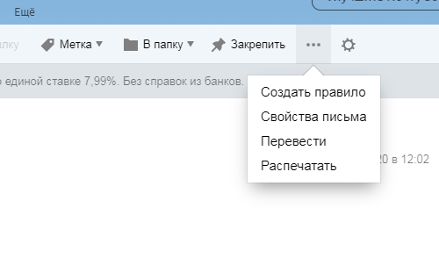

Slide 24
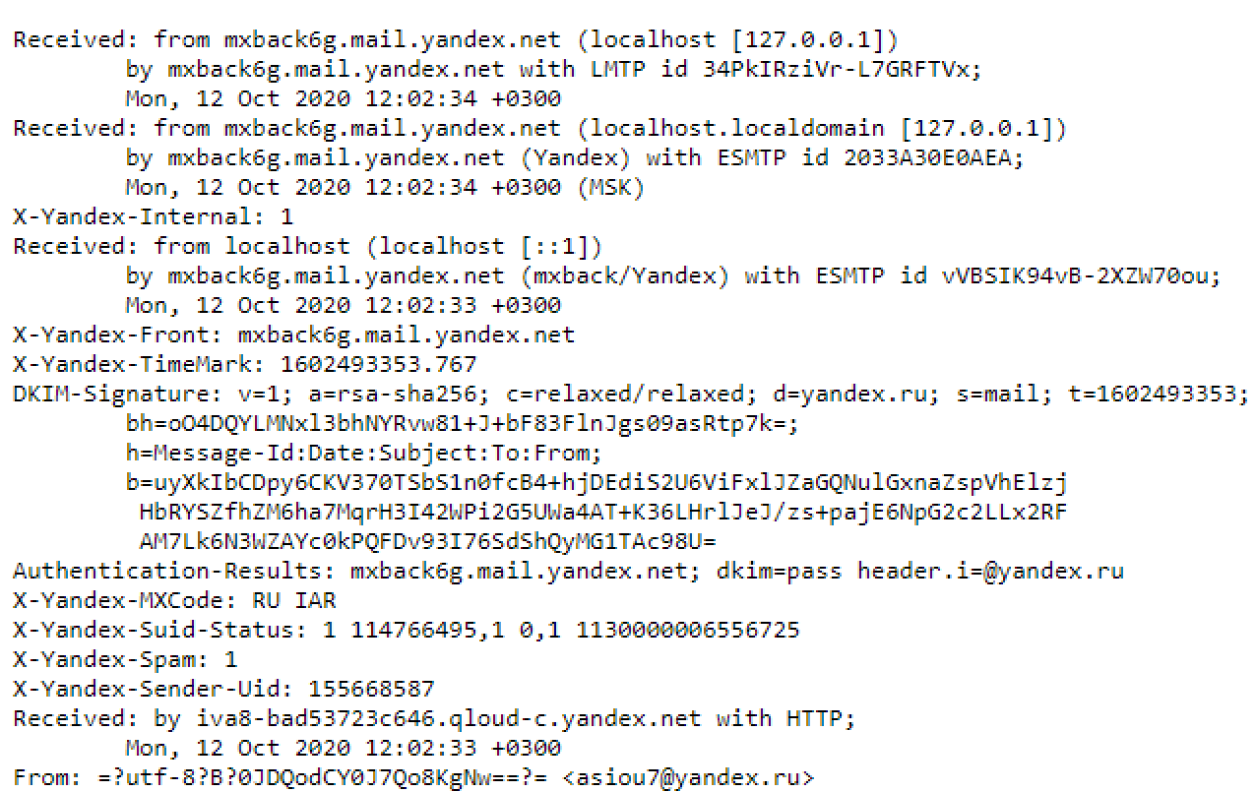
Эти дата и время
будут считаться

Slide 25
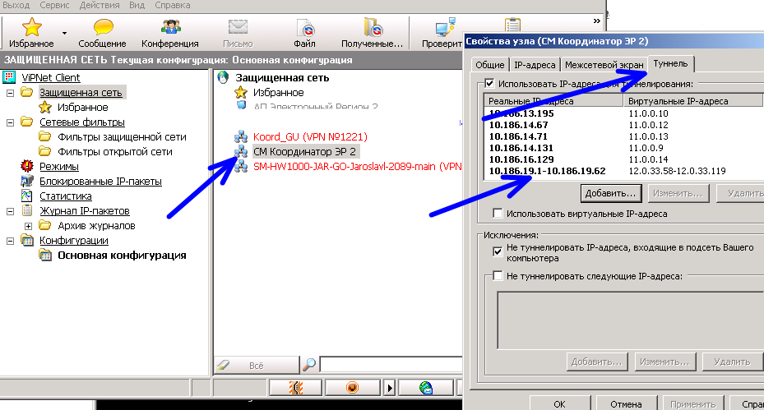
В связи с выводом новых форм по услугам образовательных учреждений на портале Госуслуг изменился способ связи АСИОУ с ЕПГУ.
Новые настройки для программы Vipnet-клиент были высланы автоматически.
В случае ошибки получения заявлений:
1) Необходимо проверить настройки випнет-клиента.
Открыть программу Vipnet Monitor, выбрать в списке «СМ Координатор ЭР2», щелкнуть по нему левой клавишей мыши два раза и перейти на вкладку «Тунели»

Slide 26
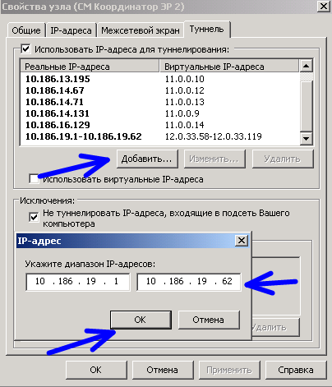
Проверить наличие IP адреса 10.186.19.5 в списке тунелей (или диапазона адресов 10.186.19.1-10.186.19.62)
2) Если адрес (или диапазон) отсутствуют – добавить вручную, нажав кнопку «Добавить»

Slide 27
Работа с ЕПГУ в АСИОУ
Работа по обработке заявлений с ЕПГУ отличается от обработки заявлений, которая была ранее:
Нет кнопки для приема заявлений
В списке отображаются все заявления, полученные в новой форме с ЕПГУ
Вновь принятые заявления, с которыми еще не работали печатаются жирным шрифтом
Заявления, с которыми уже работали, обычным
Перечень статусов другой
Когда ребенок заносится в контингент учреждения заявление, будет считаться обработанным

Slide 28
Работа с ЕПГУ в АСИОУ
Действия:
Редактирование статусов
Просмотр информации по заявлению
Печать заявления
Зачисление в контингент образовательного учреждения
1 2 3 4

Slide 29
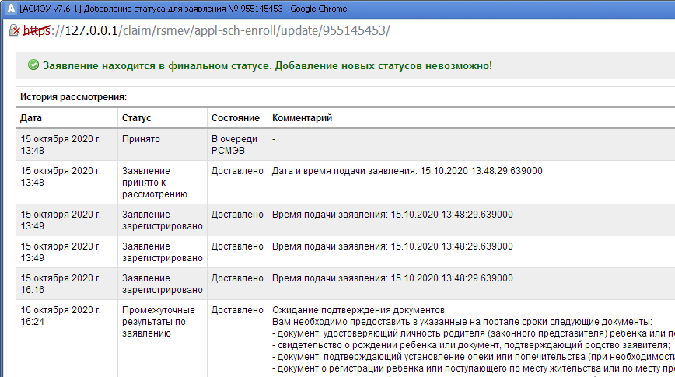
Статусы в АСИОУ
Принято
Заявление принято к рассмотрению
Заявление зарегистрировано
Промежуточный статус по заявлению: - ожидание подтверждения документов - сообщения
отказано в оказании услуги
услуга оказана

Slide 30
Алгоритм обработки заявлений ЕПГУ в АСИОУ
Просмотр нового заявления
Печать заявления
Внесение промежуточных статусов (ожидание подтверждения документов или передача сообщения)
Внесение окончательного статуса (либо услуга оказана, либо отказано в оказании услуги)

Slide 31
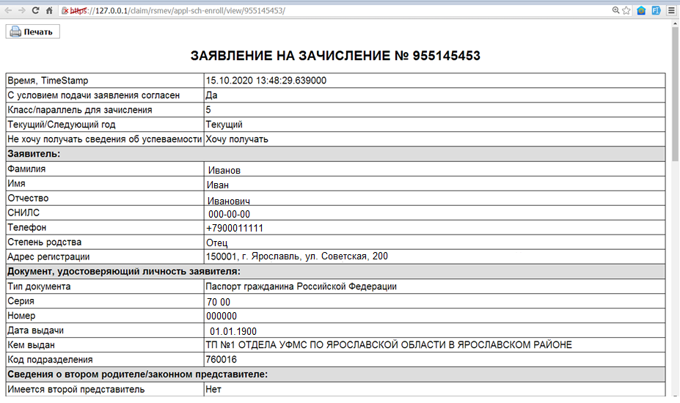
Просмотр информации по заявлению в АСИОУ
После нажатию кнопки «Просмотр заявления» данному заявлению автоматически присваивается статус «Заявление зарегистрировано»

Slide 32
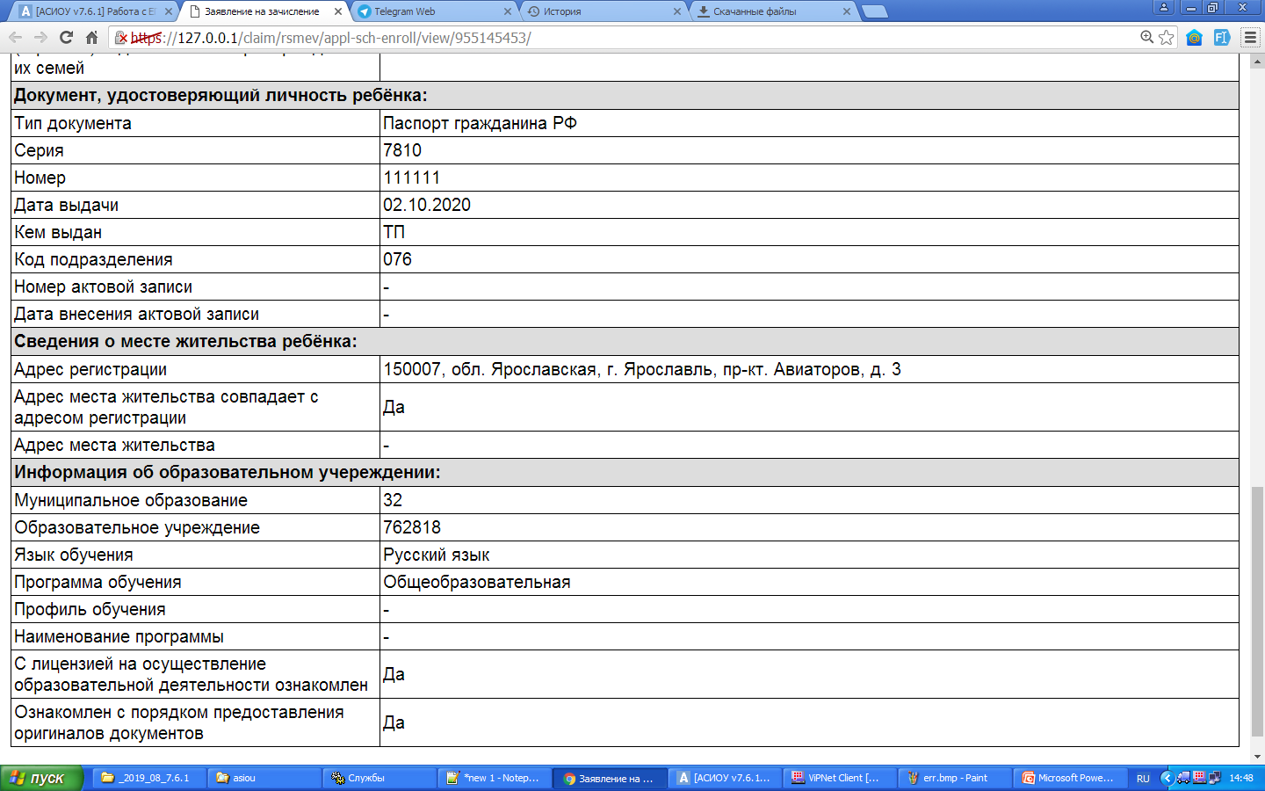
Информация по заявлению в АСИОУ (продолжение)
После нажатия кнопки «Просмотр заявления» данному заявлению автоматически присваивается статус «Заявление зарегистрировано»

Slide 33
Информация по заявлению в АСИОУ (продолжение)
После нажатия кнопки «Просмотр заявления» данному заявлению автоматически присваивается статус «Заявление зарегистрировано»

Slide 34
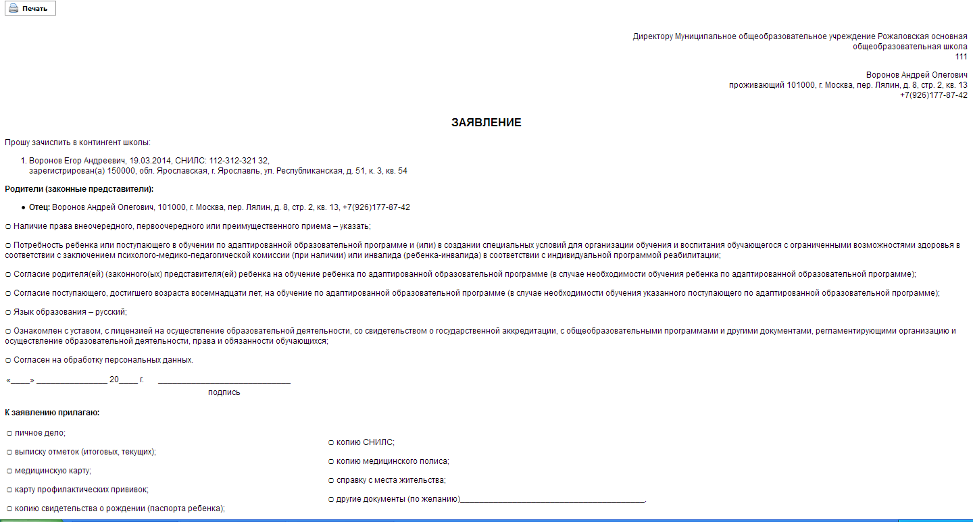
Печать заявления

Slide 35
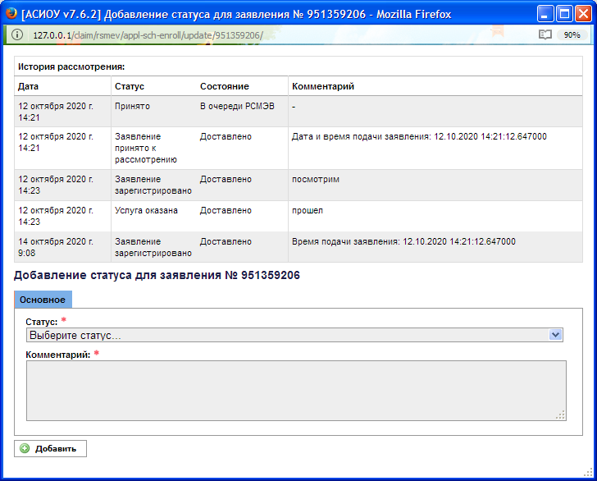
Работа со статусами

Slide 36
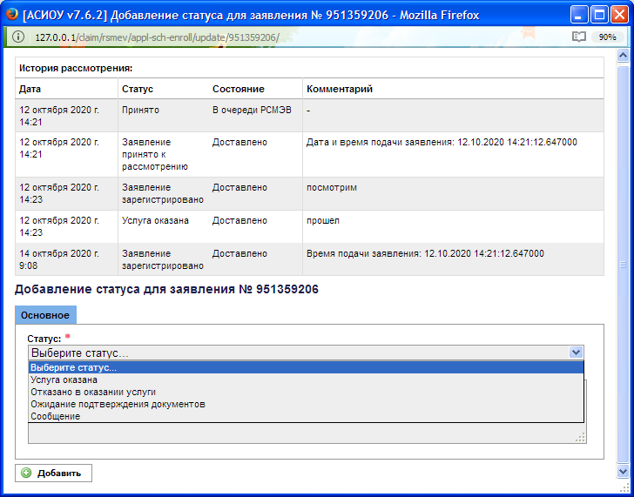
Работа со статусами

Slide 37
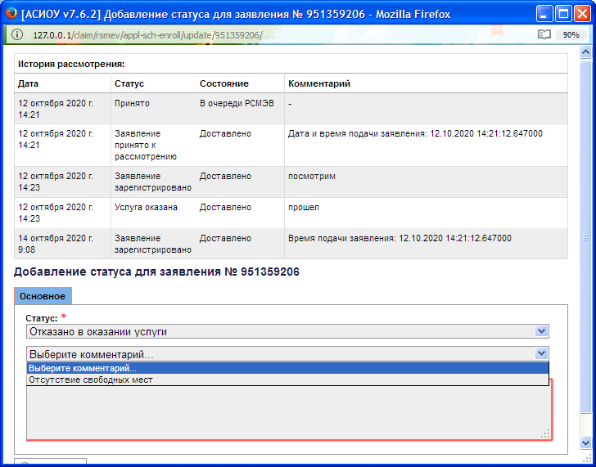
Работа со статусами

Slide 38
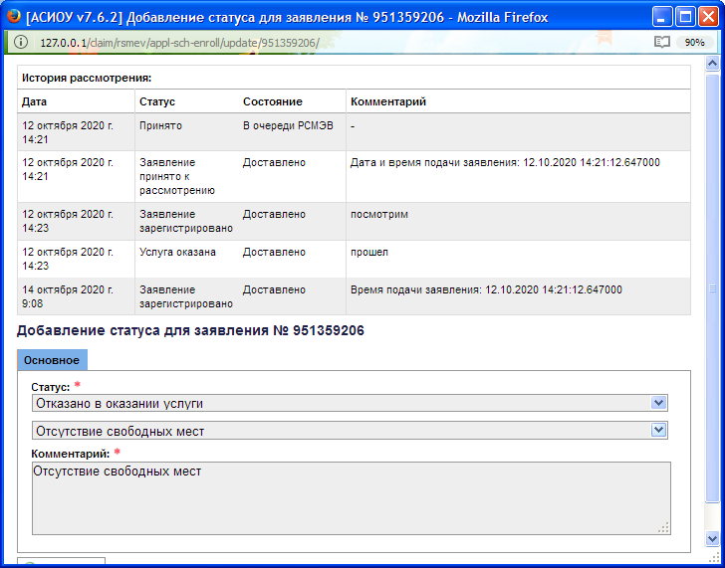
Работа со статусами

Slide 39
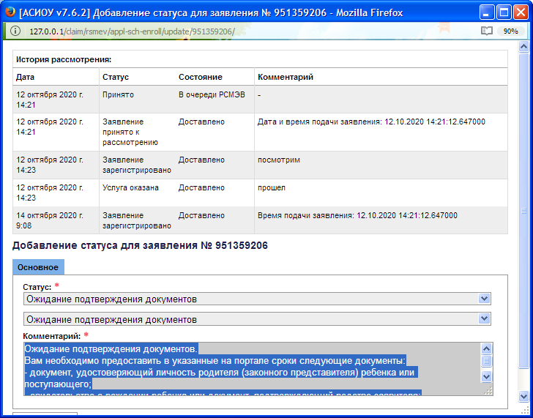
Присвоение промежуточных статусов: ожидание подтверждения документов

Slide 40
Присвоение промежуточных статусов: ожидание подтверждения документов
Ожидание подтверждения документов.
Вам необходимо предоставить в указанные на портале сроки следующие документы:
- документ, удостоверяющий личность родителя (законного представителя) ребенка или поступающего;
- свидетельство о рождении ребенка или документ, подтверждающий родство заявителя;
- документ, подтверждающий установление опеки или попечительства (при необходимости);
- документ о регистрации ребенка или поступающего по месту жительства или по месту пребывания на закрепленной территории или справку о приеме документов для оформления регистрации по месту жительства (в случае приема на обучение ребенка или поступающего, проживающего на закрепленной территории, или в случае использования права преимущественного приема на обучение по образовательным программам начального общего образования);
- справку с места работы родителя(ей) (законного(ых) представителя(ей) ребенка (при наличии права внеочередного или первоочередного приема на обучение);
- заключение ПМПК (при наличии).

Slide 41
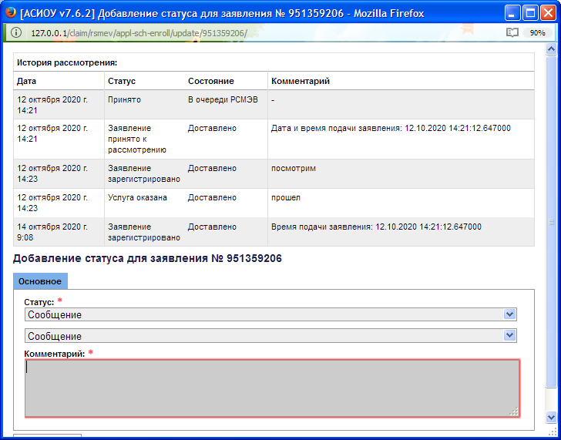
Присвоение промежуточных статусов: текстовое сообщение

Slide 42
Зачисление обучающихся в учреждение
После нажатия кнопки «Зачисление в контингент»
в контингенте обучающихся появится новая запись

Slide 43
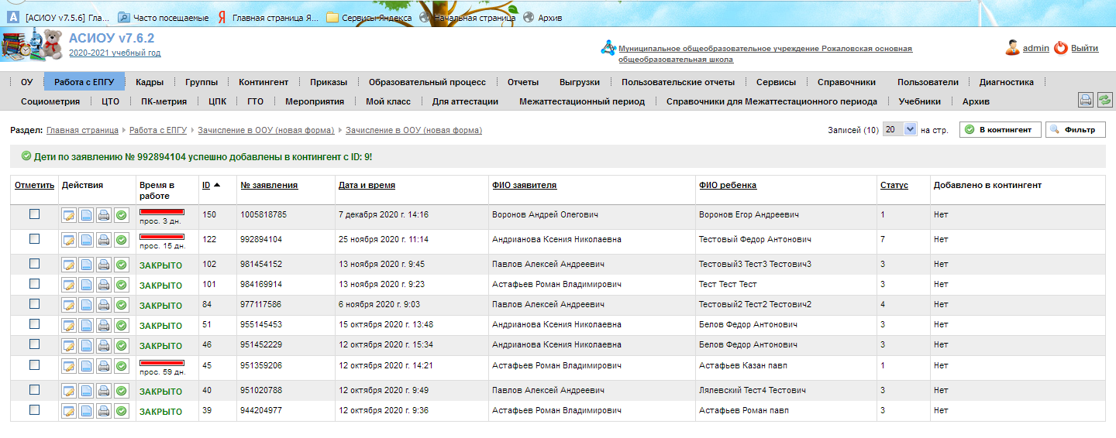
Зачисление обучающихся в учреждение
После нажатия кнопки «В контингент» в верхней правой части экрана все отмеченные заявления и дети из них добавлены в контингент обучающихся

Slide 44
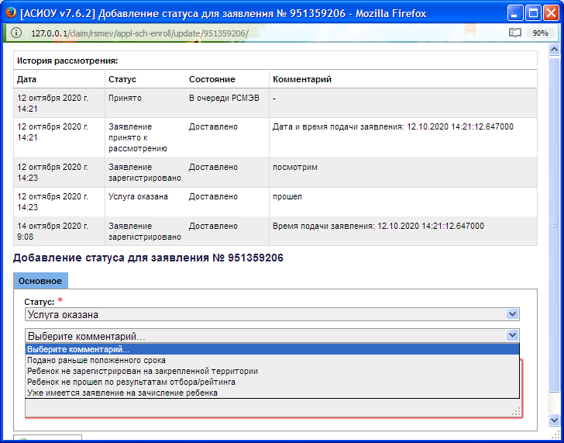
Работа со статусом «Услуга оказана»

Slide 45
Работа со статусом «Услуга оказана»
Услуга оказана ставится в следующих случаях:
Подано раньше положенного срока
Ребенок не зарегистрирован на закрепленной территории
Ребенок не прошел по результатам отбора/рейтинга
Уже имеется заявление на зачисление ребенка, поданное ранее с более приоритетным временем.
В таком случае заявления не регистрируются и в очередь не ставятся. Данный статус равнозначен статусу «Отказ в приеме документов»

Slide 46
Работа со статусом «Услуга оказана»

Slide 47
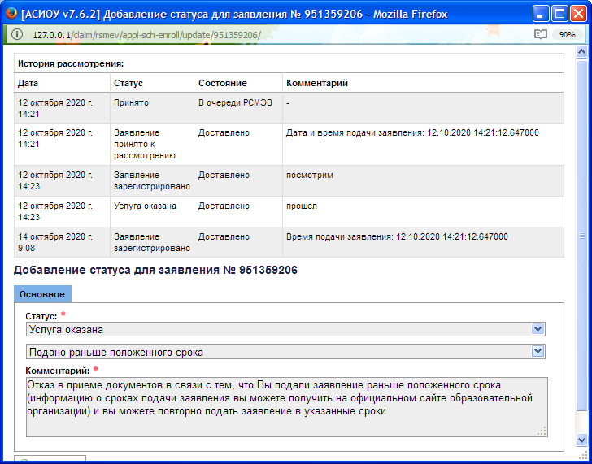
Работа со статусом «Услуга оказана»
Подано раньше положенного срока

Slide 48
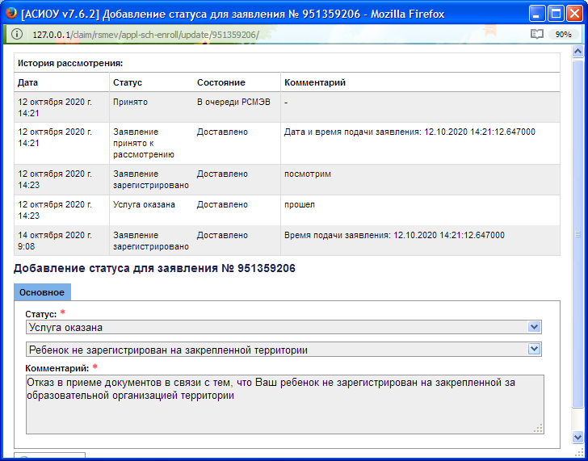
Работа со статусом «Услуга оказана»
Ребенок не зарегистрирован на закрепленной территории

Slide 49
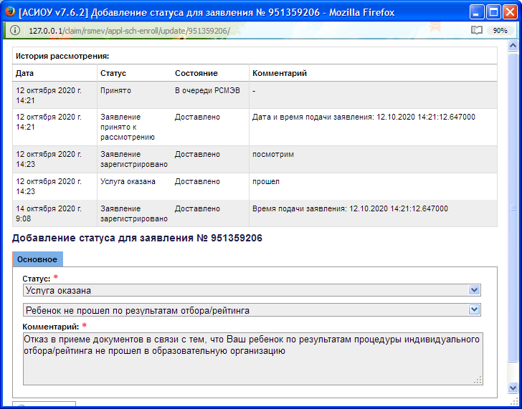
Работа со статусом «Услуга оказана»
Ребенок не прошел по результатам отбора/рейтинга

Slide 50
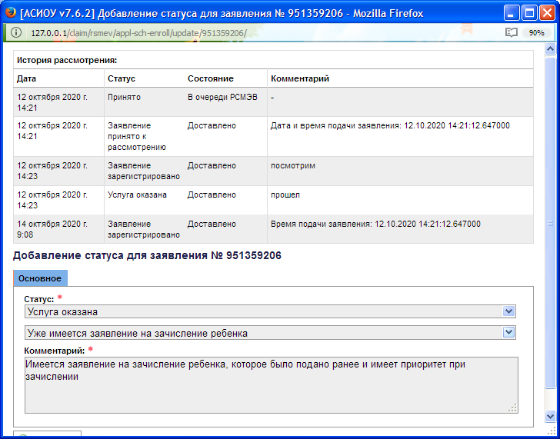
Работа со статусом «Услуга оказана»
Уже имеется заявление на зачисление ребенка

Slide 51
Работа со статусом «Отказано в оказании услуги»
Отказ выбирается только в случае отсутствия свободных мест

Slide 52
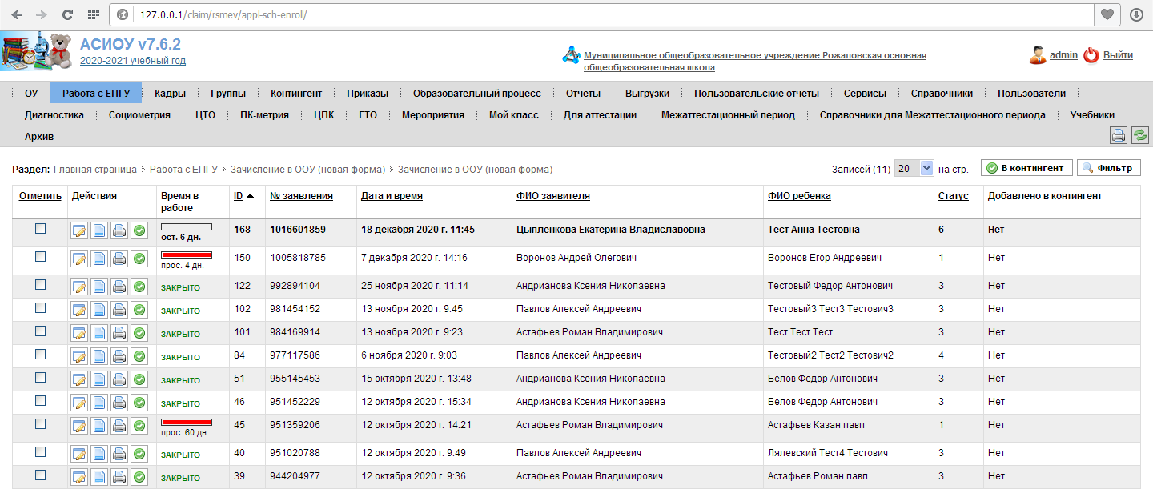
Работа с заявлениями по двум и более детям
На ЕПГУ родитель в одном заявлении может указать более одного ребенка. При работе в АСИОУ идет работа сразу со всеми детьми в заявлении одновременно

Slide 53
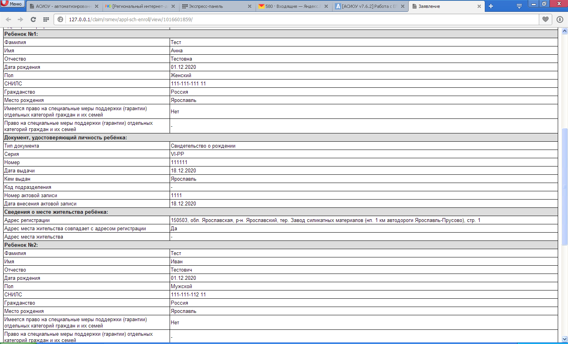
Работа с заявлениями по двум и более детям
На ЕПГУ родитель в одном заявлении может указать более одного ребенка. При работе в АСИОУ идет работа сразу со всеми детьми в заявлении одновременно

Slide 54
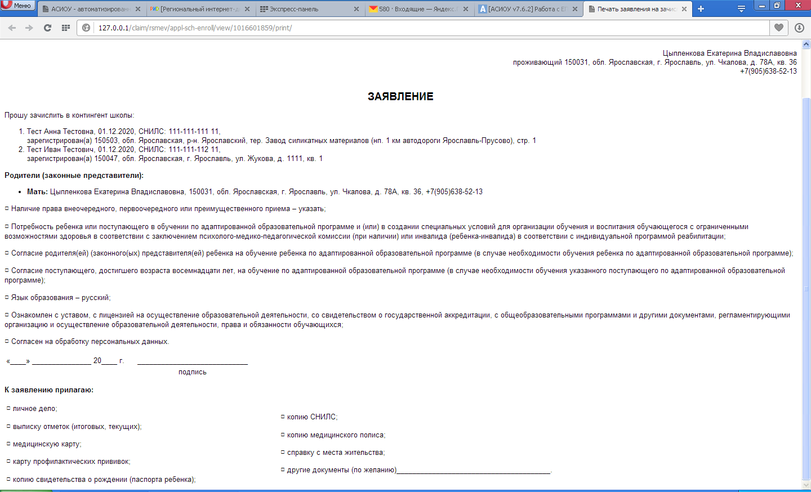
Работа с заявлениями по двум и более детям
В заявлении отражается сразу два ребенка

Slide 55
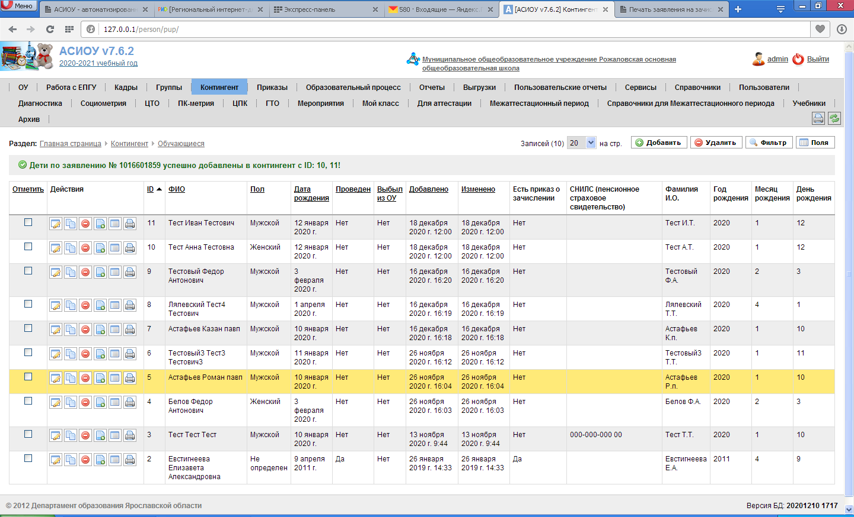
Работа с заявлениями по двум и более детям
На ЕПГУ родитель в одном заявлении может указать более одного ребенка. При работе в АСИОУ идет работа сразу со всеми детьми в заявлении одновременно

Slide 56
Внимание!
Прежде, чем написать заявителю отказ по той или иной причине, необходимо с ним связаться и уточнить ситуацию.

Slide 57
По техническим вопросам, выдачи логина и пароля для входа в новую форму (логин/пароль от РСМЭВ) необходимо обращаться в техническую поддержку АСИОУ.

Slide 58
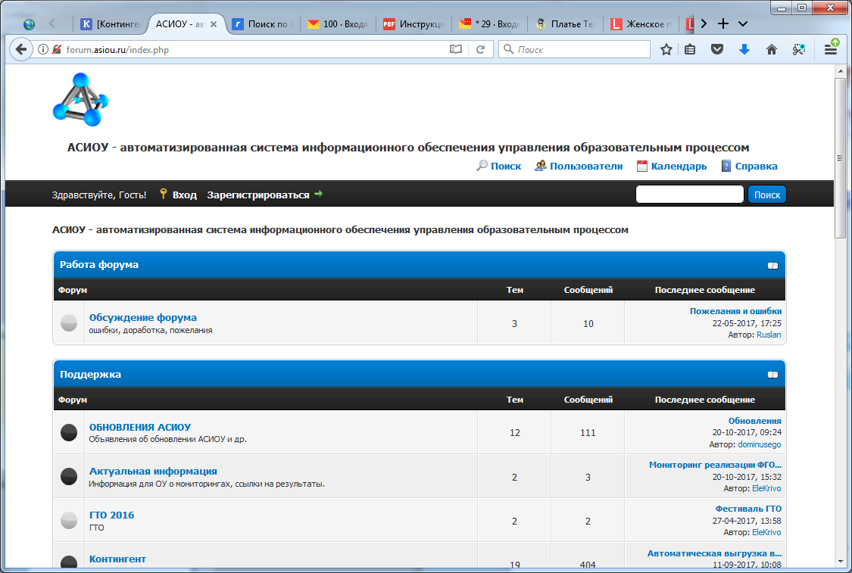
Чат в телеграм
tg://join?invite=C1KHBFHAaWOJ01M1eQNO5A
Телефон Евстигнеевой Н.В.
8 4852 40 0850
Телефоны технической поддержки АСИОУ: - 8 980 707 73 07 - 8 980 706 07 01 - 8 960 535 10 89
Электронная почта asiou7@yandex.ru
Форум http://forum.asiou.ru/

